Slide 1


板块五
文言文阅读•考点突破

Slide 2

研练两年高考真题(二)
学案46
——吃透精髓，把握方向

Slide 3

复习任务
精做2022年新高考卷文言文阅读试题，吃透试题精髓，把握复习方向。

Slide 4
课标要求
见学案45

Slide 5
考情表览
见学案45

Slide 6
活动一
研练2022年新高考Ⅰ卷试题

Slide 7
整体阅读指导
国别体散文阅读要点：
抓住三个问题：①某国发生了何事？——了解事情发生的背景。②策士如何
献策用策？——了解策士游说经过。③国君用策结果如何？——了解事情结果。

Slide 8
(2022·新高考Ⅰ)阅读下面的文言文，完成后面任务。
秦将伐魏，魏王闻之，夜见孟尝君，告之曰：“秦且攻魏，子为寡人谋，奈何？”孟尝君曰：“有诸侯之救，则国可存也。”王曰：“寡人愿子之行也！”重为之约车百乘。孟尝君之赵，谓赵王曰：“文愿借兵以救魏！”赵王曰：“寡人不能。”孟尝君曰：“夫敢借兵者，以忠王也。”王曰：“可得闻乎？”孟尝君曰：“夫赵之兵非能强于魏之兵，魏之兵非能弱于赵也。然而赵之地不岁危而民不岁死，而魏之地岁危而民岁死者，何也？以其西为赵蔽也。今赵不救魏魏歃盟于秦是赵与强秦为界也地亦且岁危民亦且岁死矣此文之所以忠于大王也”赵王许诺，为起兵十万、车三百乘。又北见燕王曰：“今秦且攻魏，愿大王之救之！”

Slide 9
燕王曰：“吾岁不熟二年矣，今又行数千里而以助魏，且奈何？”田文曰：“夫行数千里而救人者，此国之利也。今魏王出国门而望见军，虽欲行数千里而助人，可得乎？”燕王尚未许也。田文曰：“臣效便计于王，王不用臣之忠计，文请行矣。恐天下之将有大变也。”王曰：“大变可得闻乎？”曰：“燕不救魏，魏王折节割地，以国之半与秦，秦必去矣。秦已去魏，魏王悉韩、魏之兵，又西借秦兵，以因赵之众，以四国攻燕，王且何利？利行数千里而助人乎？利出燕南门而望见军乎？则道里近而输又易矣。王何利？”燕王曰：“子行矣，寡人听子。”乃为之起兵八万、车二百乘，以从田文。魏王大说曰：“君得燕、赵之兵甚众且亟矣。”秦王大恐，割地请讲于魏。因归燕、赵之兵，而封田文。
(节选自《战国策·魏策三》)

Slide 10
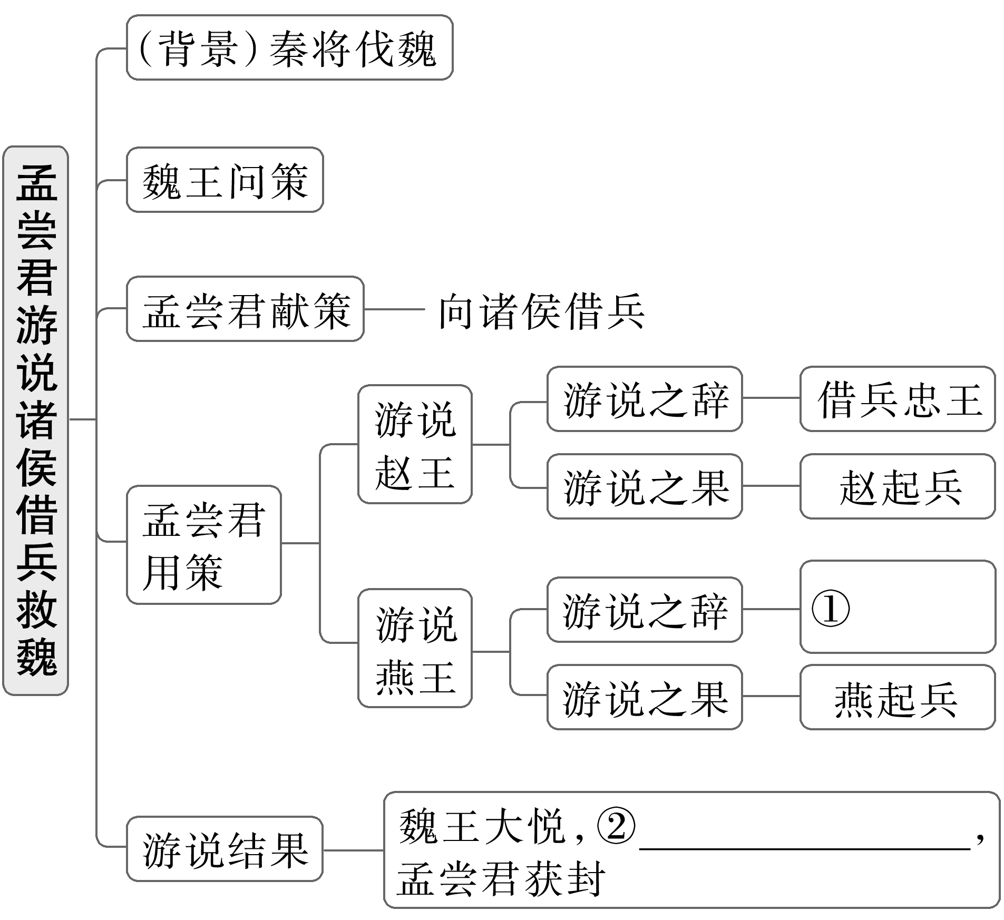
整体把握
(约10分钟)
在按照国别体散文阅读要点、
步骤阅读全文后，填出右面
导图中的空缺部分。
答案 ①不用臣计，恐天下大变
②秦王大恐，割地求和

Slide 11
精做试题
(约20分钟)
1.下列对文中画波浪线部分的断句，正确的一项是(3分)
A.今赵不救魏/魏歃盟/于秦是赵与强秦为界也/地亦且岁危/民亦且岁死矣/
此文之所以忠于大王也/
B.今赵不救魏/魏歃盟于秦/是赵与强秦为界也/地亦且岁危/民亦且岁死矣/
此文之所/以忠于大王也/
C.今赵不救魏/魏歃盟于秦/是赵与强秦为界也/地亦且岁危/民亦且岁死矣/
此文之所以忠于大王也/
D.今赵不救魏/魏歃盟/于秦是赵与强秦为界也/地亦且岁危/民亦且岁死矣/
此文之所/以忠于大王也/
√

Slide 12
本题在A、B两项各设有一处错误。“魏歃盟于秦”应合为一读，不可分断，“于秦”属下则文意不顺，故A项错误。
B项“所以”是固定搭配，“此文之所以忠于大王也”是一个完整的句子，表达的是“这就是我田文所用来效忠大王的方法”的意思，不可分断。
D项兼具A、B两项的错误。故选C。

Slide 13
2.下列对文中加颜色的词语及相关内容的解说，不正确的一项是(3分)
A.寡人意为寡德之人，在文中是魏王自称，春秋战国时期君主常如此谦
称自己。
B.百乘即一百辆兵车，“乘”指四马一车。“百乘”“千乘”常用作兵
力的代称。
C.“为赵蔽”的“蔽”指屏障，与《邹忌讽齐王纳谏》中“王之蔽”的
“蔽”相同。
D.国门，文中是实指，指魏国国都的城门；现在则用来指一个国家的边境。
√

Slide 14
C项二者含义不同，《邹忌讽齐王纳谏》中“王之蔽”的“蔽”意思是“所受的蒙蔽”。

Slide 15
3.下列对原文有关内容的概述，不正确的一项是(3分)
A.魏王受到强秦武力威胁之际，连夜向孟尝君问计，孟尝君表示有了诸侯的帮
助，国家就可以存续下来，并表示希望替魏王出使诸侯，搬取救兵。
B.孟尝君见赵王不愿出兵，劝说赵王，指出魏国每年地危民死，而赵国土地与
民众一直安全，如果不救魏，赵国将面临危险，赵王这才同意出兵。
C.孟尝君请燕王出兵救魏，燕王犹豫不决，孟尝君指出魏国倘若联合他国合力
攻打燕国，将会对燕国十分不利。燕王听从了建议，出兵救助魏国。
D.孟尝君计谋得以实现，魏王非常高兴，夸奖他短时间内搬来很多援军。秦王
非常恐慌，割地给魏国，魏王于是让燕、赵援军返国，封赏孟尝君。
√

Slide 16
“并表示希望替魏王出使诸侯，搬取救兵”错。原文“王曰：‘寡人愿子之行也！’”的意思是“魏王说：‘我希望您去做这件事！’”由此可知，是魏王请孟尝君出使诸侯，不是孟尝君主动希望替魏王出使。

Slide 17
4.把文中画横线的句子翻译成现代汉语。(8分)
(1)吾岁不熟二年矣，今又行数千里而以助魏，且奈何？
译文：_________________________________________________________
_______________________________________________________________
我国收成不好已经两年了，如今又要行军数千里去援助魏国，将怎么办呢？
关键词语有“岁不熟”“且”两处。“岁不熟”，年成不好；“且”，将要。

Slide 18
(2)燕不救魏，魏王折节割地，以国之半与秦，秦必去矣。
译文：_________________________________________________________
_______________________________________________________________
如果燕国不救援魏国，魏王就会屈己下人割让土地，以魏国的一半送给秦国，秦国一定会撤兵离开。
关键词语有“折节”“去”两处。“折节”，屈己下人；“去”，离开。

Slide 19
5.孟尝君前往赵国、燕国借兵救魏，所采用的游说策略有什么不同？请简要概括。(3分)
答案 ①对待赵国：分析利弊。
②对待燕国：威胁恐吓。

Slide 20
首先审清题干要求。由题干可知，此题考查的内容是孟尝君前往赵国、燕国借兵救魏时分别采用了什么游说策略。然后据此在文中寻找相关语句。游说赵王的语句是“然而赵之地不岁危而民不岁死……民亦且岁死矣”，游说燕王的语句是“秦已去魏，魏王悉韩、魏之兵……则道里近而输又易矣，王何利”。综合以上语句可知，游说赵王主要是以唇亡齿寒的道理来使赵王明白其中的利害关系；游说燕王主要是威逼，让燕王明白不出兵相救将会导致什么恶果。

Slide 21
[追加练习]
1.下列对文中加颜色的词语及相关内容的解说，不正确的一项是
A.“秦且攻魏”与“若属皆且为所虏”(《鸿门宴》)两句中的“且”字含
义相同。
B.诸侯，古代中央政权所分封的各国国君的统称，名义上须服从王室的
政令。
C.“重为之约车百乘”与“仪与王约六里”(《屈原列传》)两句中的“约”
字含义相同。
D.“可得闻乎”与“声非加疾也，而闻者彰”(《荀子·劝学》)两句中的
“闻”字含义不同。
√

Slide 22
C项含义不同，准备、具办/约定。
A项均为“将要”。
D项动词的使动用法，使……听/听到。

Slide 23
2.下列对文中加颜色的词语及相关内容的解说，不正确的一项是
A.“燕王尚未许也”与“张胜许之，以货物与常”(《苏武传》)两句中的
“许”字含义相同。
B.“大变可得闻乎”与“此言得之”(《六国论》)两句中的“得”字含义
相同。
C.“以因赵之众”与“不如因善遇之”(《鸿门宴》)两句中的“因”字含
义不同。
D.“而封田文”与“又欲肆其西封”(《烛之武退秦师》)两句中的“封”
字含义不同。
√

Slide 24
B项含义不同，能、能够/适宜、得当。
A项均为“同意”。
C项依靠/趁着、趁机。
D项封赏/疆界。

Slide 25
3.把文中画横线的句子翻译成现代汉语。
(1)臣效便计于王，王不用臣之忠计，文请行矣。
译文：_________________________________________________________
_______________________________________________________________
我给大王献上有利的计策，但大王不采用我忠诚的计策，我请求离开。
关键词语有“效”“便”“请”。“效”，进献；“便”，有利的；“请”，请允许我。

Slide 26
(2)“君得燕、赵之兵甚众且亟矣。”秦王大恐，割地请讲于魏。
译文：_________________________________________________________
_______________________________________________________________
“您借到燕国、赵国这么多士兵，而且很快啊。”秦王非常恐慌，割让土地向魏国请求讲和。
关键词语有“亟”“请”。“亟”，速度快；“请”，请求；“请讲于魏”，状语后置。

Slide 27
参考译文
秦国将要讨伐魏国，魏王听说了这件事，夜里去见孟尝君，告诉他说：“秦国将要进攻魏国，您替我谋划一下，怎么办？”孟尝君说：“有了诸侯的援救，那么国家可以存续下来。”魏王说：“我希望您去做这件事！”郑重地为孟尝君准备了百辆兵车。孟尝君到了赵国，对赵王说：“我希望(向大王)借兵去解救魏国！”赵王说：“我不能借。”孟尝君说：“我冒昧地借兵，是为了以此效忠大王啊。”赵王说：“可以说给我听听吗？”孟尝君说：“赵国的军队并非比魏国的军队强大，魏国的军队并非比赵国的军队弱小。然而赵国的土地没有年年战乱且百姓没有年年死亡，但魏国的土地年年战乱且百姓年年有死亡，为什么？

Slide 28
因为魏国在西边做赵国的屏障。现在赵国不援救魏国，魏国与秦国歃血结盟，这样赵国与强大的秦国相邻，赵国的土地也将年年战乱，百姓也将年年死亡。这就是我田文所用来效忠大王的方法。”赵王答应了，为魏国派出十万士兵、三百辆兵车。孟尝君又北上拜见燕王说：“现在秦国将要进攻魏国，希望大王前去援救魏国！”燕王说：“我国收成不好已经两年了，如今又要行军数千里去援助魏国，将怎么办呢？”田文(即孟尝君)说：“跋涉几千里去援救别人，这有利于燕国。现在魏王出了国门便看见秦军，即使想跋涉几千里去援助他人，可以做到吗？”燕王还是没有答应。田文说：“我给大王献上有利的计策，但大王不采用我忠诚的计策，我请求离开。恐怕天下将有大的变化了。”

Slide 29
燕王说：“我可以听听这个大的变化吗？”孟尝君说：“如果燕国不援救魏国，魏王就会屈己下人割让土地，以魏国的一半送给秦国，秦国一定会撤兵离开。秦兵离开魏国后，魏王倾尽韩国、魏国的军队，又向西借秦国的军队，再依靠赵国的军队，用四个国家的兵力攻打燕国，大王将会得到什么好处呢？燕国是跋涉几千里去援助他人好，还是一出去就看见敌军好？(对于四国军队来说)路程很近而且运输也方便。这对大王有什么好处呢？”燕王说：“你走吧，我听从你的计策。”于是为孟尝君派出八万士兵、两百辆兵车，跟从孟尝君。魏王非常高兴地说：“您借到燕国、赵国这么多士兵，而且很快啊。”秦王非常恐慌，割让土地向魏国请求讲和。魏王于是归还了燕国、赵国的士兵，并且封赏了田文。

Slide 30
活动二
研练2022年新高考Ⅱ卷试题

Slide 31
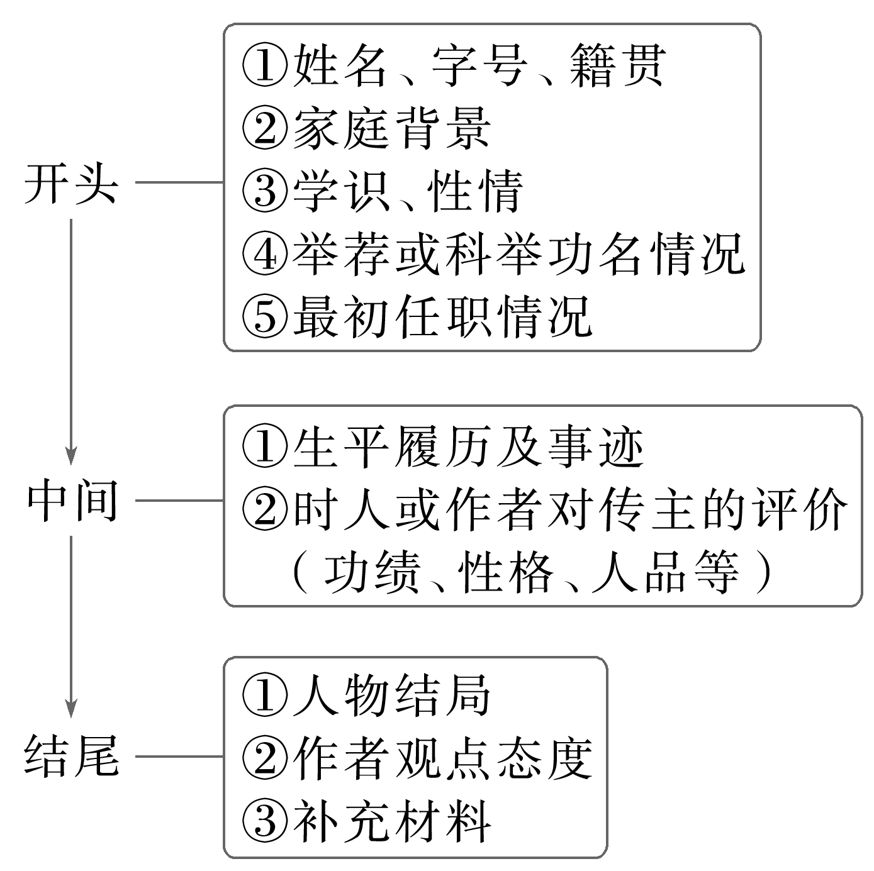
整体阅读指导
纪传体结构及其阅读方法、步骤：
1.纪传体的基本范式

Slide 32
2.纪传体的阅读方法、步骤
人物传记的阅读可以分层进行：
首先，关注开头，初识传主；关注出处，快速“唤醒”相关知识。
开头段落主要介绍传主的基本情况，如姓名、字号、籍贯、家庭背景、学识、
性情、科举、任职等；关注出处，了解传主生活的朝代，便于理解文中有关
文化名词(如官职)等的含义。
其次，抓时间、地点、官职和事件，把握传主经历，概括事件所反映出的传
主的精神品质。
人物传记大多以时间为线索来记述人物在某地所任官职、所做事情，因此，
可以抓住时间、地点和官职等词语，来把握文章的结构层次，理清文章的思
路，整体把握人物经历及事件，从而快速概括出传主的精神品质。基本要素：
某时＋某地＋某职＋某事＋某种精神。

Slide 33
特别需要说明的是传记中表时间的词语。正史一般不用干支纪年，而是以年
号纪年，如“元和十年”。故传记中的“三年”“五年”等往往指某年号的
“三年”“五年”。皇帝的即位或驾崩，也往往是重要的时间节点。另外，
要注意文中表示时间变化的词语，如“数日”“累年”“既而”“向”等。
对“初”“先是”这些表示插叙、补叙的时间词，也要格外留心。
最后，以“已知”解“未知”，巧借内容概括分析题，扫清阅读障碍。

Slide 34
(2022·新高考Ⅱ)阅读下面的文言文，完成后面任务。
吴汉，字子颜，南阳人。韩鸿为使者，使持节，降河北，人为言：“吴子颜，奇士也，可与计事。”吴汉为人质厚少文造次不能以辞语自达邓禹及诸将多所荐举再三召见其后勤勤不离公门上亦以其南阳人渐亲之上既破邯郸，诛王郎，召邓禹宿，夜语曰：“吾欲北发幽州突骑，诸将谁可使者？”禹曰：“吴汉可。禹数与语，其人勇鸷有智谋，诸将鲜能及者。”上于是以汉为大将军。汉遂斩幽州牧苗曾，上以禹为知人。吴汉与苏茂、周建战，汉躬被甲持戟，告令诸部将曰：“闻鼓声皆大呼俱进，后至者斩。”遂鼓而进，贼兵大破。北击清河长垣及平原五里贼，皆平之。

Slide 35
吴汉伐蜀，分营于水南水北，北营战不利，乃衔枚引兵往合水南营，大破公孙述。吴汉兵守成都，公孙述将延岑遣奇兵出吴汉兵后，袭击破汉，汉堕水，缘马尾得出。吴汉性忠厚，笃于事上，自初从征伐，常在左右，上未安，则侧足屏息，上安然后退舍。兵有不利，军营不完，汉常独缮檠其弓戟，阅其兵马，激扬吏士。上时令人视吴公何为，还言方作战攻具，上常曰：“吴公差强人意，隐若一敌国矣。”封汉广平侯。吴汉尝出征，妻子在后买田业。汉还，让之曰：“军师在外，吏士不足，何多买田宅乎！”遂尽以分与昆弟外家。吴汉爵位奉赐最尊重，然但治宅，不起巷第。夫人先死，薄葬小坟，不作祠堂，恭俭如此。疾笃，车驾亲临，问所欲言。对曰：“臣愚无所识知，唯愿慎无赦而已。”病薨，奏谥曰：“有司议宜以为武。”诏特赐曰忠侯。
(节选自《东观汉记》卷十)

Slide 36
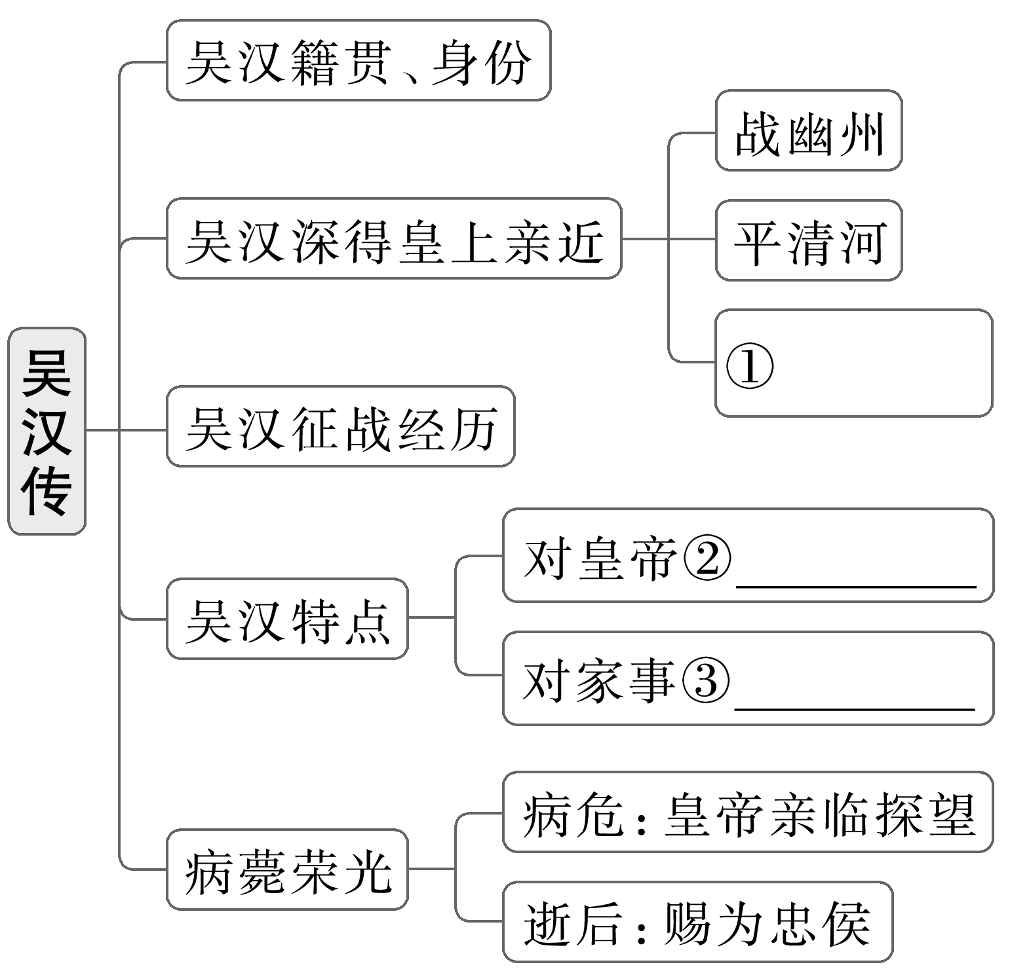
整体把握
(约10分钟)
在按照纪传体阅读方法、步骤
阅读全文后，填出右面导图中的空
缺部分。
答案 ①伐蜀地
②忠心耿耿
③淡泊恭俭

Slide 37
精做试题
(约15分钟)
1.下列对文中画波浪线部分的断句，正确的一项是(3分)
A.吴汉为人质厚少文造次/不能以辞语自达/邓禹及诸将多所荐举/再三召见
/其后勤勤不离公门/上亦以其南阳人/渐亲之/
B.吴汉为人质厚少文/造次不能以辞语自达/邓禹及诸将多所荐举/再三召见
/其后勤勤不离公门上/亦以其南阳人/渐亲之/
C.吴汉为人质厚少文/造次不能以辞语自达/邓禹及诸将多所荐举/再三召见
/其后勤勤不离公门/上亦以其南阳人/渐亲之/
D.吴汉为人质厚少文造次/不能以辞语自达/邓禹及诸将多所荐举/再三召见
/其后勤勤不离公门上/亦以其南阳人/渐亲之/
√

Slide 38
“造次”指匆忙、仓促，是“不能以辞语自达”的条件，故应在“少文”后断开，据此排除A、D两项；
“上”指皇上，是下文“亦以其南阳人/渐亲之”的主语，故应在“上”前断开，排除B项。故选C。

Slide 39
2.下列对文中加颜色的词语及相关内容的解说，不正确的一项是(3分)
A.衔枚指在口中横衔着枚。枚的形状像筷子，是古代行军时用以禁止喧
哗的器具。
B.差强人意，文中指表现较差，不能令人满意，后来的意思转变为勉强
令人满意。
C.尊重，文中是尊贵、显要的意思，现在一般表示敬重、重视，二者的
意思不同。
D.车驾，文中以帝王所乘车马代指帝王，与古诗文中“丝竹”代指音乐
用法相同。
√

Slide 40
结合原文“吴公差强人意，隐若一敌国矣”可知，“文中指表现较差，不能令人满意”错。“差”，稍微。“强”，振奋。“差强人意”在文中的意思是还能振奋人们的意志。

Slide 41
3.下列对原文有关内容的概述，不正确的一项是(3分)
A.邓禹向皇上推荐吴汉承担调发幽州军队的任务，皇上命吴汉为大将军，
吴汉斩幽州牧苗曾，完成使命，皇上赞赏邓禹有知人之明。
B.吴汉伐蜀，在水南水北分设大营，北营不利，合兵南营，大破公孙述，
但后来被延岑袭击后方，吴汉落水，拉着马尾才得以脱险。
C.吴汉为人质朴，忠心耿耿，深得皇上的信任。他跟着皇上征战四方时，
常常随从左右，小心侍卫，总是等到皇上安歇后才退出去。
D.吴汉处世俭朴，恭敬谨慎，不置田产，不起巷第。他出征在外时，家
人曾置买一些田产宅业，他归来后全都分送给了故旧部属。
√

Slide 42
“全都分送给了故旧部属”错。根据原文“遂尽以分与昆弟外家”可知，吴汉是将田宅全都分给了兄弟和外家，并不是送给了故旧部属。

Slide 43
4.把文中画横线的句子翻译成现代汉语。(8分)
(1)禹曰：“吴汉可。禹数与语，其人勇鸷有智谋，诸将鲜能及者。”
译文：_________________________________________________________
_______________________________________________________________
邓禹说：“吴汉可以。我多次和他交谈，他这个人勇敢凶猛有智慧谋略，各将领中少有能比得上他的。”
关键词语：“数”，多次；“勇鸷”，勇敢凶猛；“鲜”，少；“及”，比得上。补出“与”后省略词“之”的指代内容。

Slide 44
(2)汉还，让之曰：“军师在外，吏士不足，何多买田宅乎！”
译文：_________________________________________________________
_______________________________________________________________
吴汉回来，责备他们说：“军队在外面，将士的供给都不充足，为什么多买田宅呢！”
关键词语：“让”，责备；“之”，他们，指吴汉的妻子儿女；“军师”，同义复词，均指军队；“不足”，衣、食等供应不充足。“何……乎”，固定结构，为什么……呢？

Slide 45
5.《后汉书·吴汉传》用孔子的“刚毅木讷近仁”一语来赞誉吴汉，请简要概述吴汉的刚毅与木讷之处。(3分)
答案 (1)刚毅之处：吴汉与敌军作战时，亲自披甲持戟，命令将士们拼死杀敌，最终大破敌军；作战不幸落水后，拉着马尾脱险。
(2)木讷之处：仓促之间不能用言语表达清楚自己的意思；临终对皇上所说的仍是国家之事。

Slide 46
首先，弄清“刚毅”(刚强有毅力)、“木讷”(为人质朴，不善于说话)的意思；其次，分别找出表现“刚毅”“木讷”事件的句子加以概括。结合“吴汉与苏茂、周建战，汉躬被甲持戟”“汉堕水，缘马尾得出”可知，吴汉与敌军作战时，亲自披甲持戟，作战不幸落水后，拉着马尾脱险。这都体现了他的刚毅。结合“造次不能以辞语自达”“臣愚无所识知，唯愿慎无赦而已”可知，吴汉仓促之间不能用言语表达清楚自己的意思，而且临终对皇上所说的仍是国家之事。这都体现了他的木讷。

Slide 47
[追加练习]
1.下列对文中加颜色的词语及相关内容的解说，不正确的一项是
A.“使持节”与“持节云中，何日遣冯唐”(《江城子·密州出猎》)两句
中的“持节”含义相同。
B.“上既破邯郸”与“国破山河在”(《春望》)两句中的“破”字含义不同。
C.“吾欲北发幽州突骑”与“而大声发于水上”(《石钟山记》)两句中的
“发”字含义相同。
D.“汉躬被甲持戟”与“静言思之，躬自悼矣”(《诗经·氓》)两句中的
“躬”字含义不同。
√

Slide 48
C项含义不同，发兵(派遣)/发出。
A项“持节”均为“拿着符节”。
B项攻克/破亡、衰败。
D项亲自/自身、自己。

Slide 49
2.下列对文中加颜色的词语及相关内容的解说，不正确的一项是
A.“降河北”与“惟庚寅吾以降”(《离骚》)两句中的“降”字含义相同。
B.“可与计事”与“与嬴而不助五国也”(《六国论》)两句中的“与”字
含义不同。
C.“突骑”意思是用于冲锋陷阵的精锐骑兵。颜师古注：“突骑，言其
骁锐，可用于冲突敌人也。”
D.“牧”是官名。古代指一州之长。后世借用为对州最高长官的敬称。
与《陈情表》中“臣之辛苦，非独蜀之人士及二州牧伯所见明知”的
“牧”字含义相同。
√

Slide 50
A项二者含义不同，招降/降生。
B项介词，跟/动词，亲附、亲近。

Slide 51
参考译文
吴汉，字子颜，南阳人。韩鸿担任使者，拿着符节出使，招降河北，有人跟他说：“吴子颜是奇士，您可以和他共商大事。”吴汉为人质朴仁厚，少有文采，匆忙之际便不能用言语表达清楚自己的意思。邓禹和众将领多次推举他，(皇上)多次召见他，之后他殷勤诚挚不离官府，皇上也因为他是南阳人而逐渐亲近他。皇上已经攻克了邯郸，斩杀了王郎，头天晚上召见邓禹同宿，夜里(和邓禹)说：“我打算向北征发幽州精锐骑兵，众将领中谁可以派遣呢？”邓禹说：“吴汉可以。我多次和他交谈，他这个人勇敢凶猛有智慧谋略，各将领中少有能比得上他的。”皇上于是让吴汉担任大将军。吴汉于是斩杀了幽州牧苗曾，皇上赞赏邓禹有知人之明。吴汉和苏茂、周建交战，吴汉亲自穿上盔甲拿着戟，命令众将士说：“听到击鼓声都大声呼喊一起前进，后到的人斩首。”于是击鼓进攻，大败敌军。(吴汉)向北攻打清河长垣和平原五里的贼军，把他们都平定了。

Slide 52
吴汉征伐蜀地，分别在水南和水北扎营，北边的军营战事不顺利，于是带领军队衔枚去水南边的军营会合，大败公孙述。吴汉的军队守在成都，公孙述的将领延岑派遣奇兵出现在吴汉军队的后面，偷袭打败了吴汉，吴汉掉入水中，抓着马尾才得以上岸。吴汉性情忠诚宽厚，忠诚地侍奉皇上，从最开始跟着皇上征战，常在(皇上)身边，皇上没有安寝，他便侧身屏住气息(小心地陪伴)，皇上安寝以后他才退出去。兵器不锋利，军营不充实，吴汉常常自己修理调整弓戟，视察兵卒战马，激励振奋官兵。皇上时常派人去看吴汉在做什么，回来报告的人说(吴汉)正在修理作战进攻的武器，皇上常常说：“吴公还能振奋人们的意志，他威严庄重得好像可以匹敌一个国家。”封吴汉做广平侯。吴汉曾经出兵征战，

Slide 53
妻子儿女在后方置买了田产。吴汉回来，责备他们说：“军队在外面，将士的供给都不充足，为什么多买田宅呢！”于是把田宅全分给了兄弟和外家。吴汉的爵位俸禄赏赐最为尊贵、显要，然而(他)只修葺内宅，不盖高屋瓦第。他的夫人先他去世，只是埋葬在一个小的坟墓里，没有设祠堂(供奉)，他恭敬节俭到这种地步。(吴汉)病重，皇上亲自前来，问他想说什么。(他)回答说：“我愚笨，没有什么见识，只希望(您)千万不要宽恕我的过错罢了。”(吴汉)因病而亡，(官员)上奏给他定谥号时说：“官员们商议应该为‘武’。”(皇上)下诏特意赐予(吴汉)谥号为“忠侯”。

Slide 54
备考启示
1.阅读文言文，要遵循三个原则：
(1)放过，就是文中有些字、词、句不需要特别处理。包括两种情况：一是古今义相同的词语，直接对应，理解没有困难，无须处理；二是生僻的难字、难句，借助工具书或注释，知道即可。
(2)突出，包括三类词语：文言中常见、常用的实词；古今不同且多义的词语；阅读时高频出现，且对文意的理解起到关键作用的词语。针对这些情况，在阅读训练中就要有所突出，并做好积累和笔记(如实词的一词多义卡片)。
(3)迁移，在文言文阅读测试中频频出现的词语和句法，需要进行整理归类，在反复练习中，查缺补漏。

Slide 55
备考启示
2.认真抓好教材复习。
高考越来越贴近课文，我们在复习备考中，要以教材文言文为抓手，梳理、积累重要的文言基础知识。对教材文言文中的多义词、古今异义词、通假字、文言句式等文言基础知识，要逐项进行梳理归纳，总结规律，构建文言知识体系，做到迁移运用。
3.广泛进行文体学习。
高考选文越来越多样化、灵活化，而且多以记事和议论相结合的方式进行议论。这提醒我们在复习中要拓宽视野，扩大阅读面，加强对高考已考过的如各种史书体裁、诸子散文、杂记等文体和高考未考过的如奏议、序跋类文体的训练。

Slide 56
更多精彩内容请登录：www.xinjiaoyu.com

